Slide 1
Vyhodnocení 51. ročníku soutěže požární ochrana očima dětí a mládeže pro rok 2025
Okresní sdružení hasičů klatovy
8. 4. 2025

Slide 2
požární ochrana očima dětí a mládeže pro rok 2025
Cílem je zajistit větší osvětu mezi dětmi a mládeží v oblasti nejen požární ochrany a ochrany obyvatelstva před mimořádnými událostmi, ale Integrovaného záchranného systému (IZS) jako celku.
Soutěž má tři části a probíhá v několika věkových kategoriích:
1. literární
2. výtvarná
3. zpracování za pomoci digitálních technologií (DT)
Pro literární a výtvarnou část bylo možné si zvolit libovolný námět z celé oblasti IZS
Pro oblast digitálních technologií bylo určeno téma: “historie a budoucnost hašení“

Slide 3
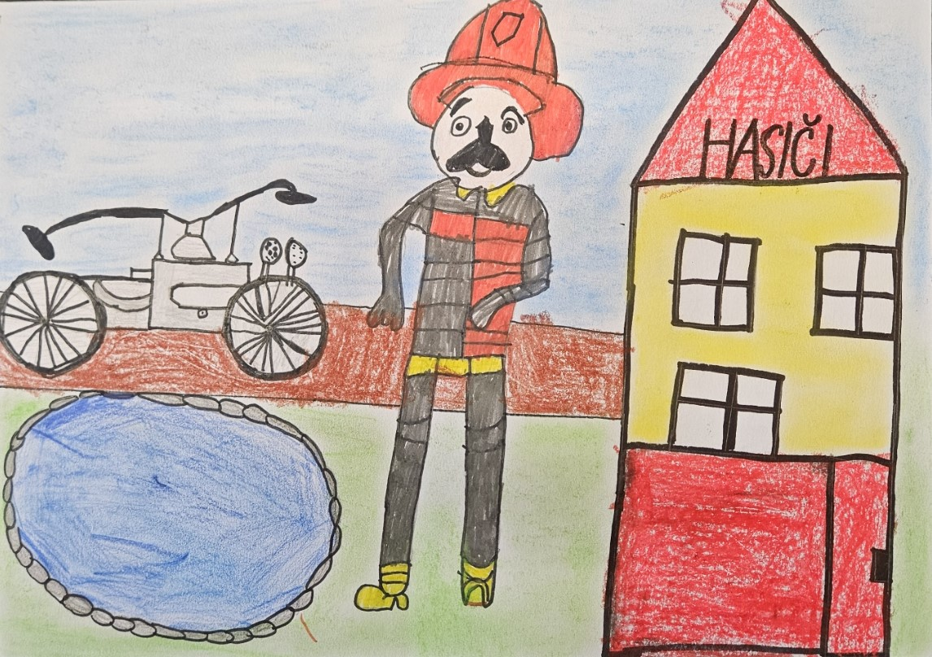
okresní kolo výtvarné práce kategorie K1
1. místo tomáš škvára zš horažďovice

Slide 4
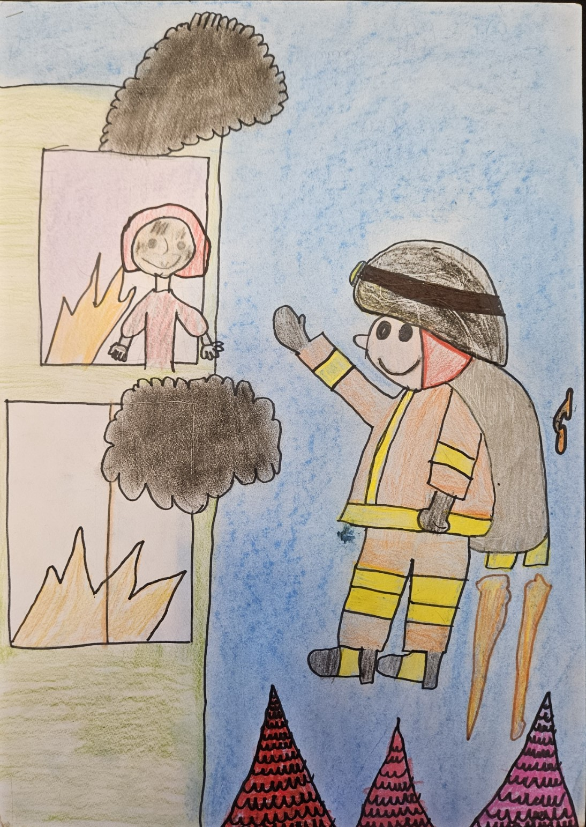
okresní kolo výtvarné práce kategorie K1
2. místo denisa škvárová zš horažďovice

Slide 5
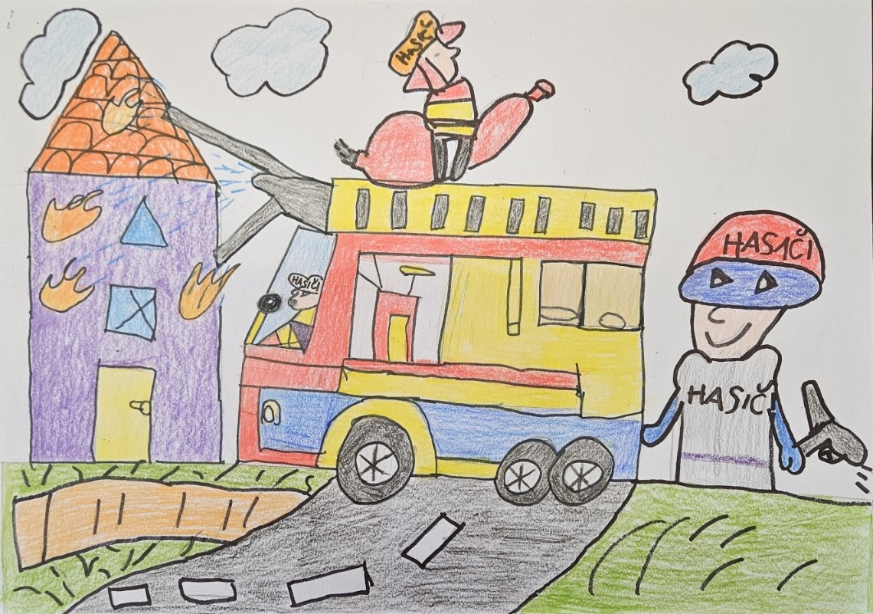
okresní kolo výtvarné práce kategorie K1
3. místo nikolas červeňák zš horažďovice

Slide 6
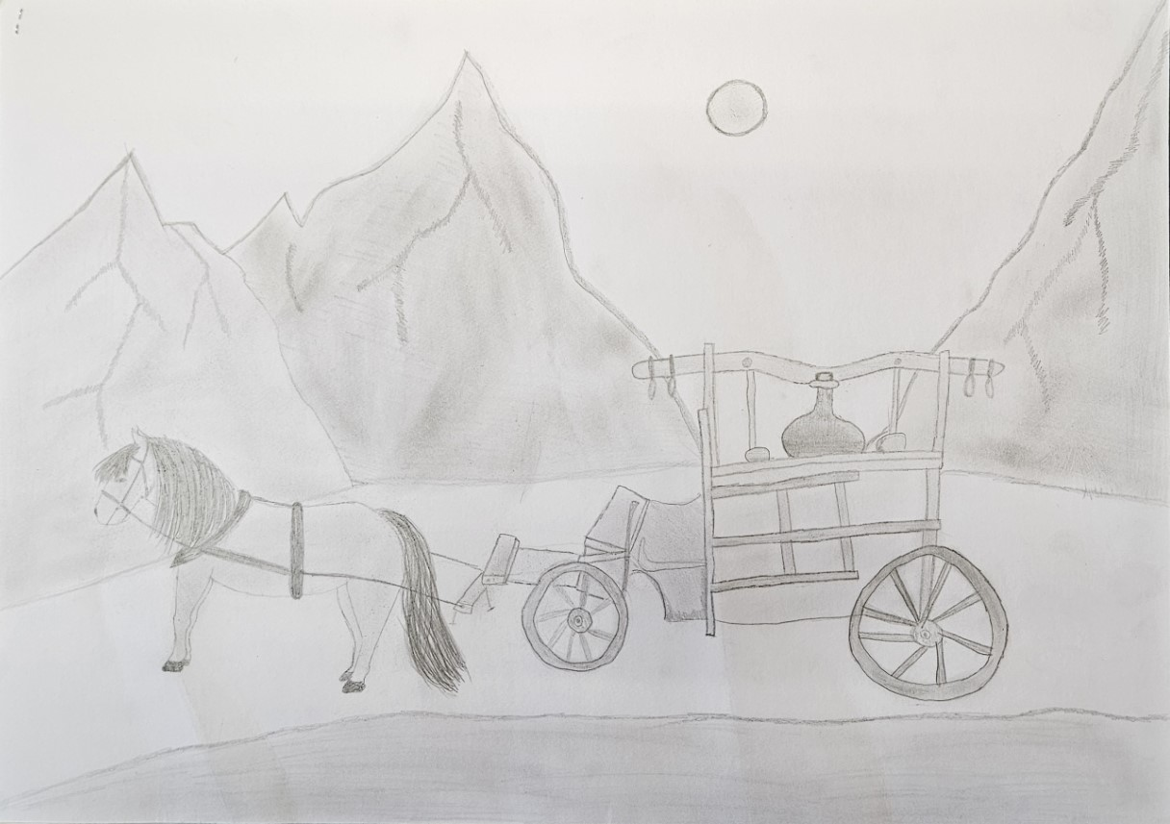
okresní kolo výtvarné práce kategorie K2
1. místo
Petra janochová zš horažďovice

Slide 7
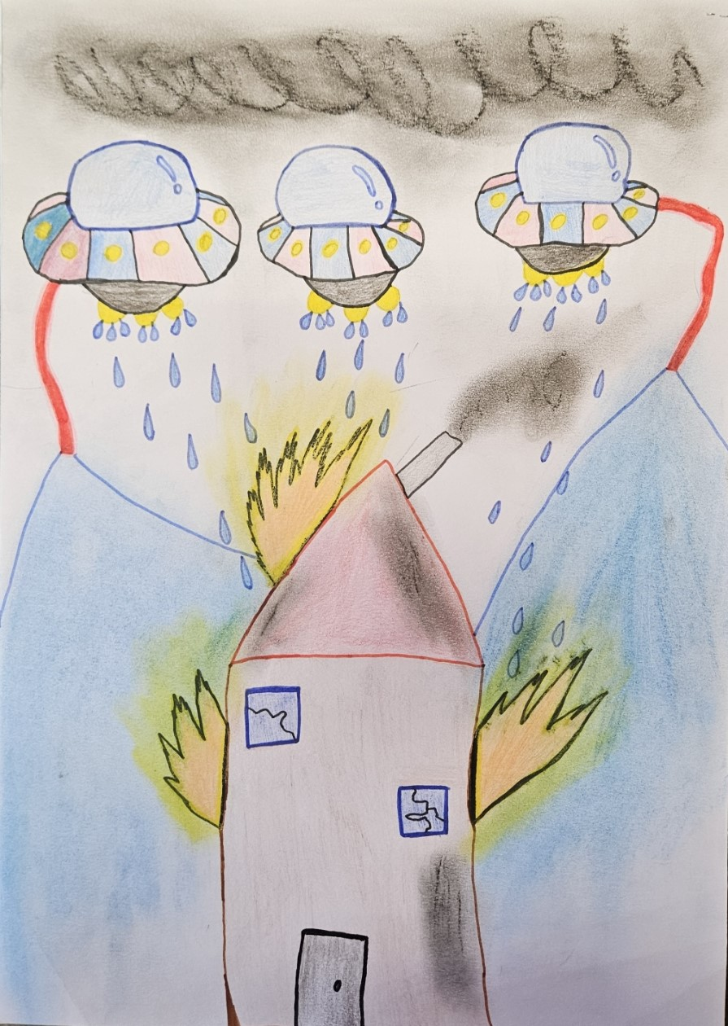
okresní kolo výtvarné práce kategorie K2
2. místo vanesa ferencová zš horažďovice

Slide 8
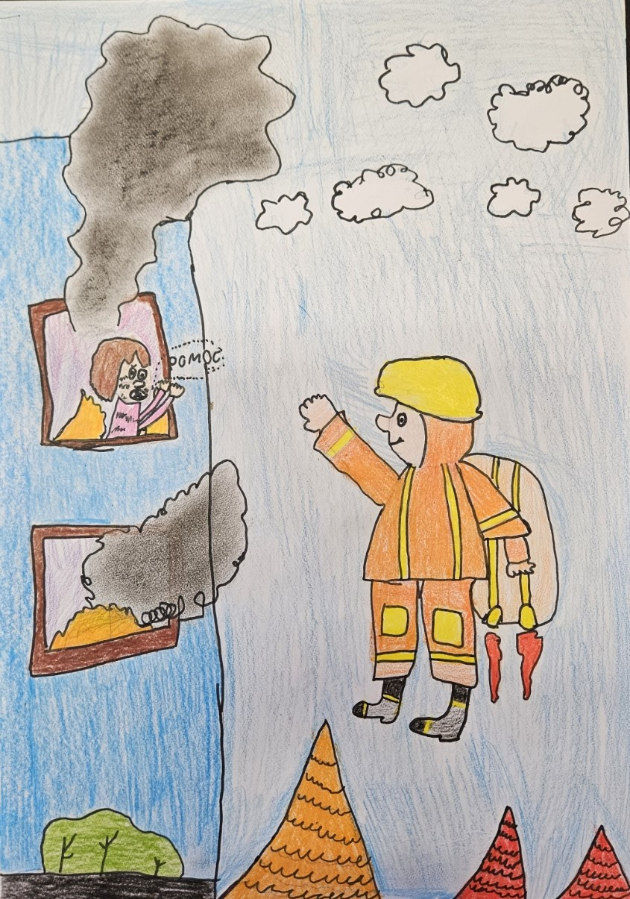
okresní kolo výtvarné práce kategorie K2
3. místo nikola havlíková zš horažďovice

Slide 9
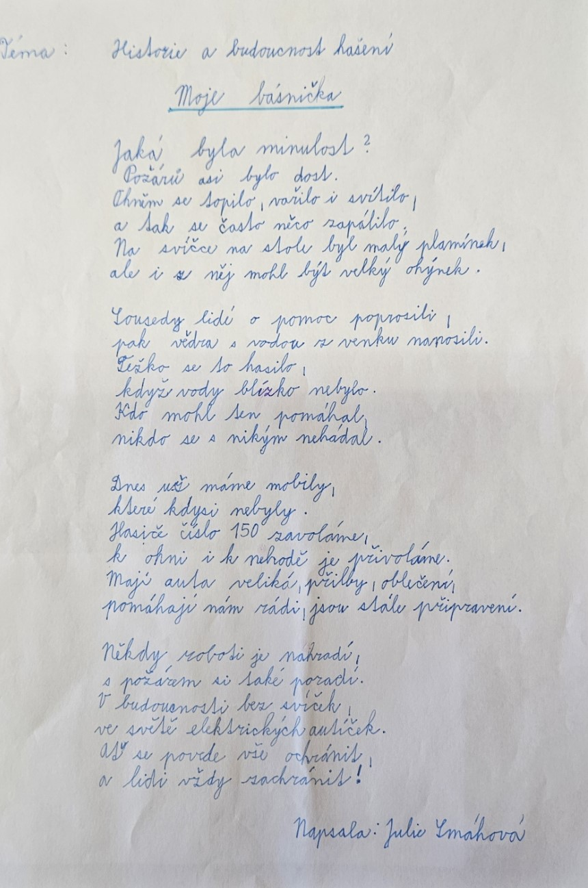
okresní kolo
Literární práce kategorie L1
1. místo julie smáhová
SDH bystřice nad úhlavou

Slide 10
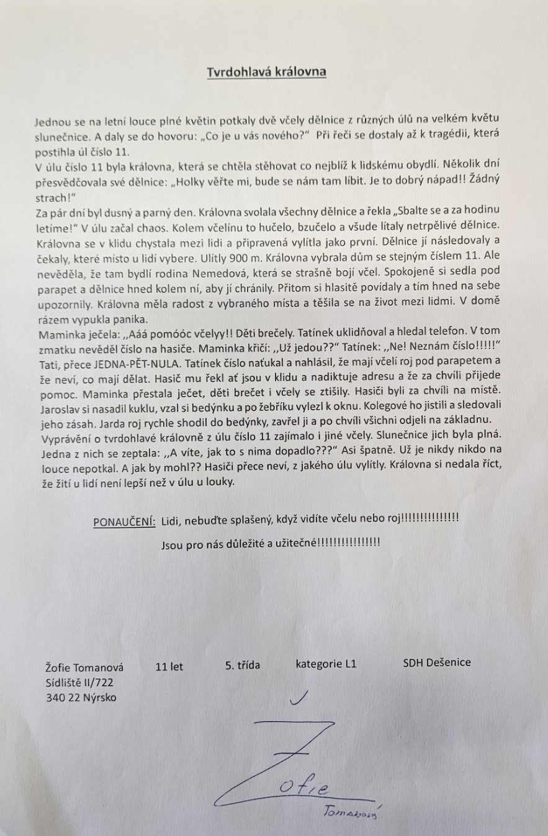
okresní kolo
Literární práce kategorie L1
2. místo
Žofie tomanová
SDH dešenice

Slide 11
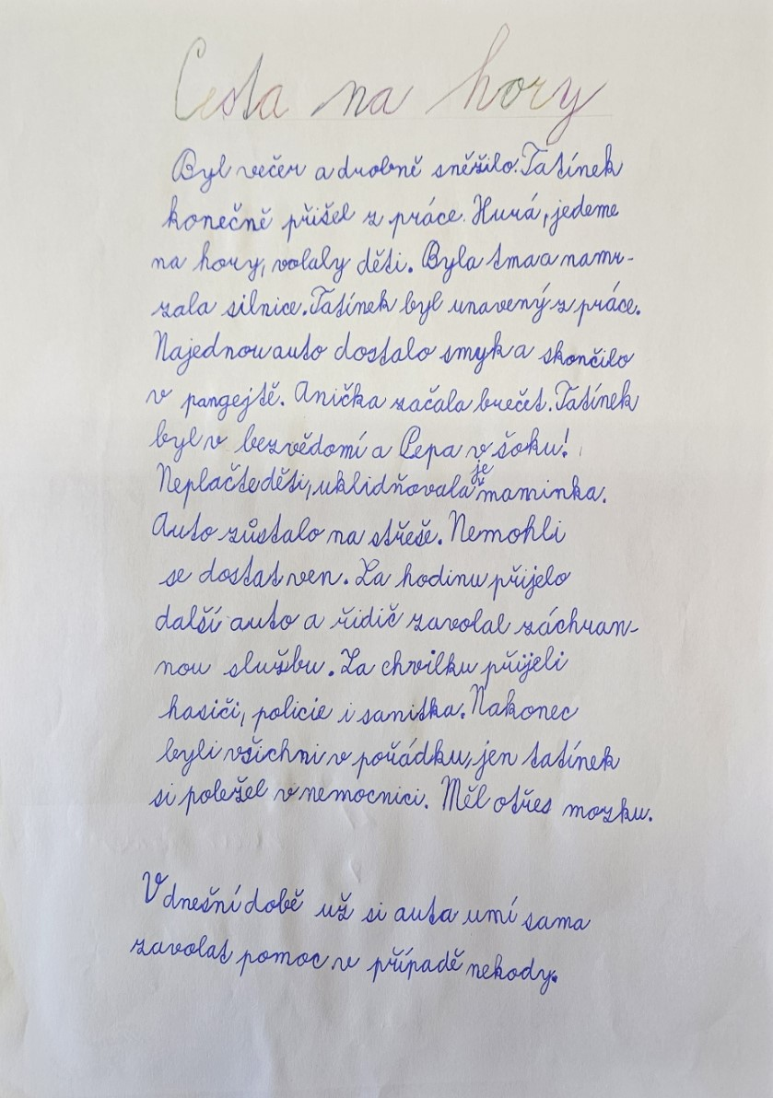
okresní kolo
Literární práce kategorie L1
3. místo vincent přerost
SDH Týnec u horažďovic

Slide 12
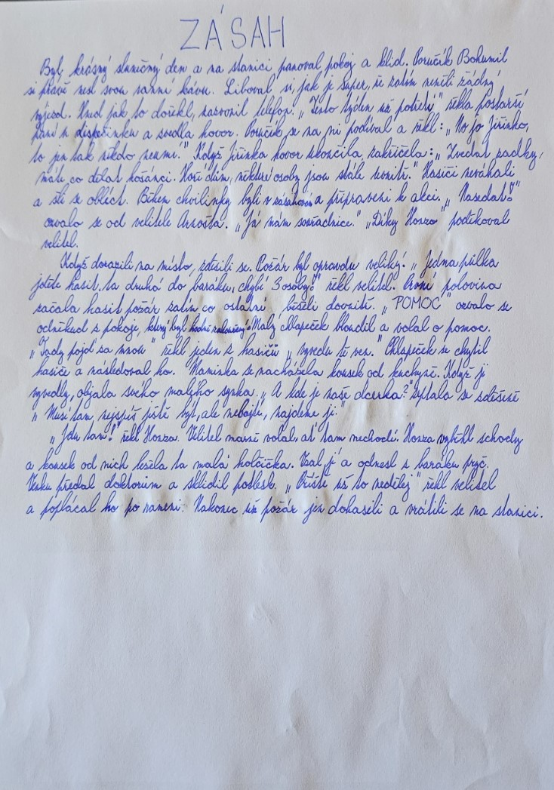
okresní kolo
Literární práce kategorie L2
1. místo elena přerostová
SDH Týnec u horažďovic

Slide 13
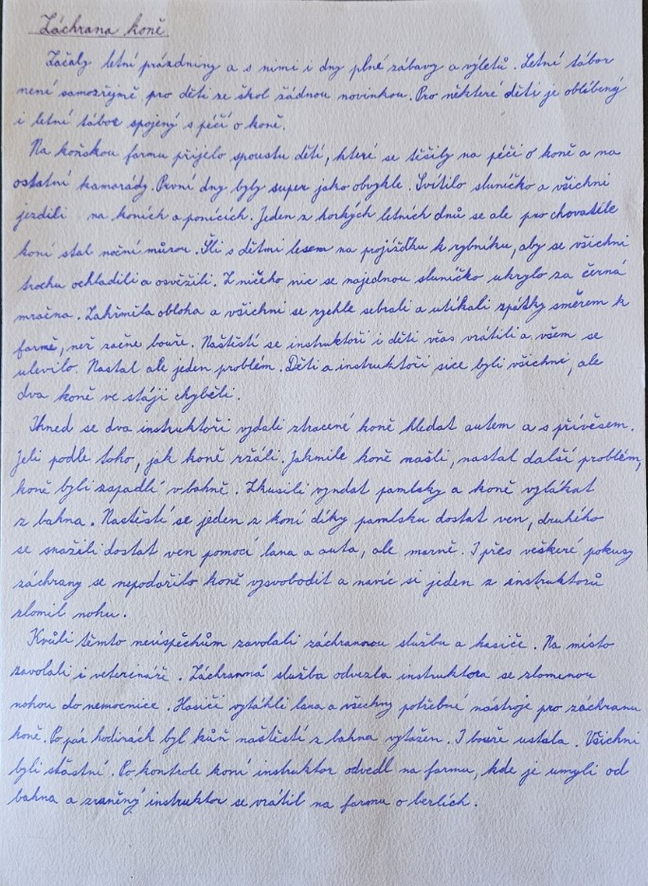
Okresní kolo
Literární práce kategorie L2
2. místo eliška Caroline Heřmanová
SDH Týnec u horažďovic

Slide 14
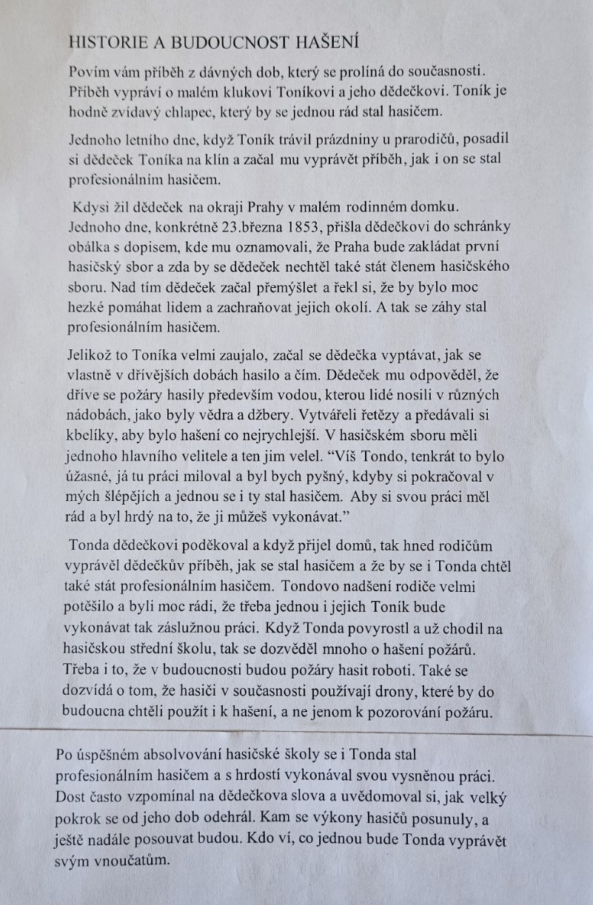
okresní kolo
Literární práce kategorie L2
3. místo
Laura olšanová
SDH Štěpánovice

Slide 15
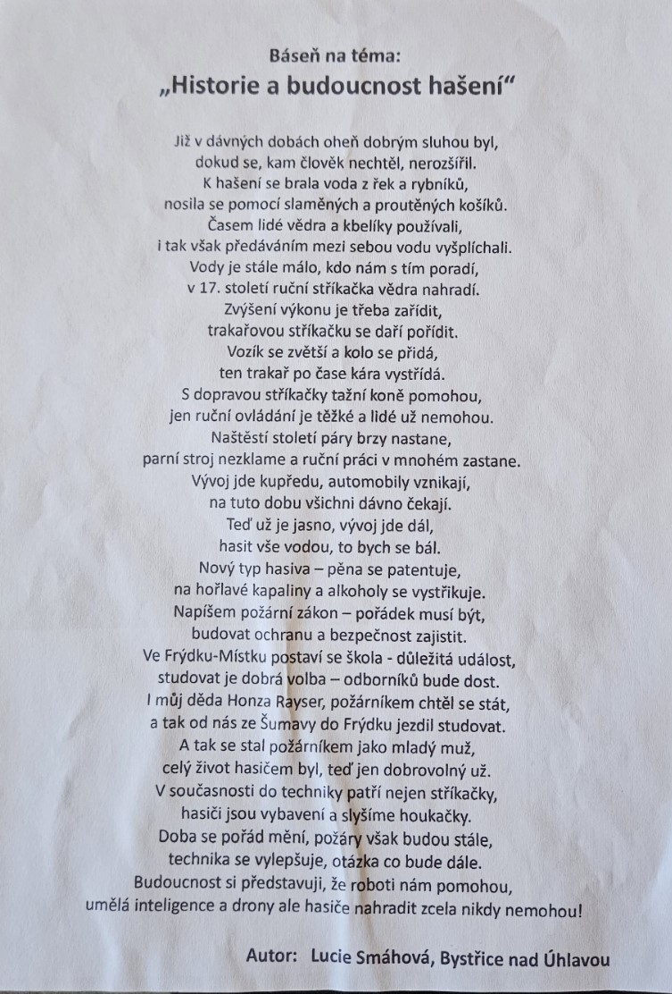
okresní kolo
Literární práce kategorie L3
1. místo lucie smáhová
SDH bystřice nad úhlavou

Slide 16
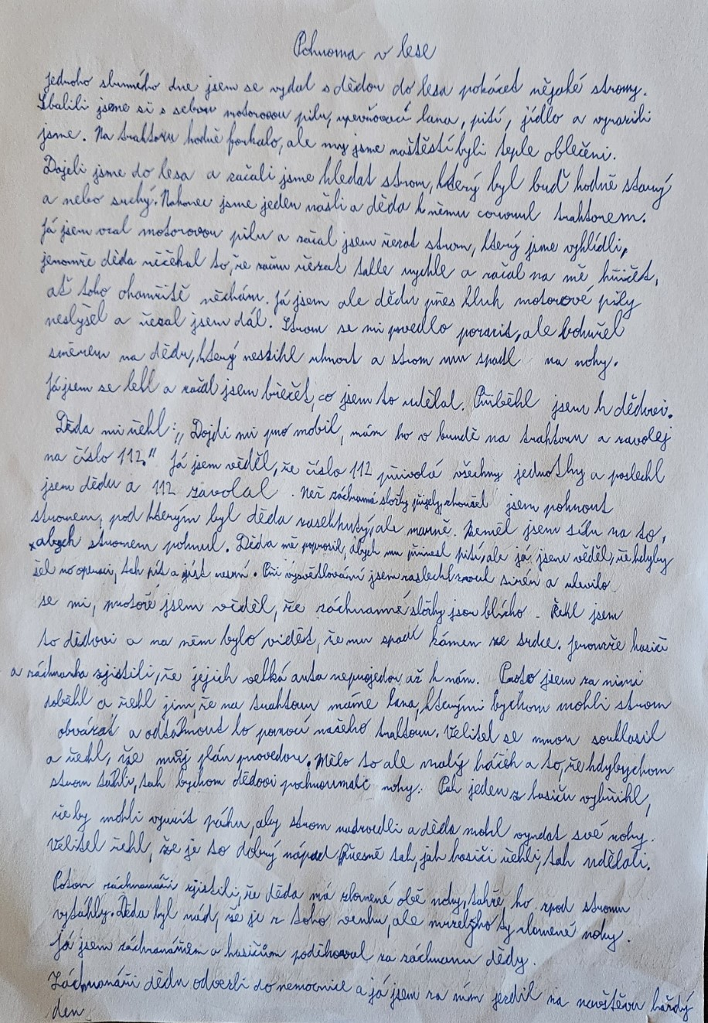
okresní kolo
Literární práce kategorie L3
2. místo petr frýzek
SDH Týnec u horažďovic

Slide 17
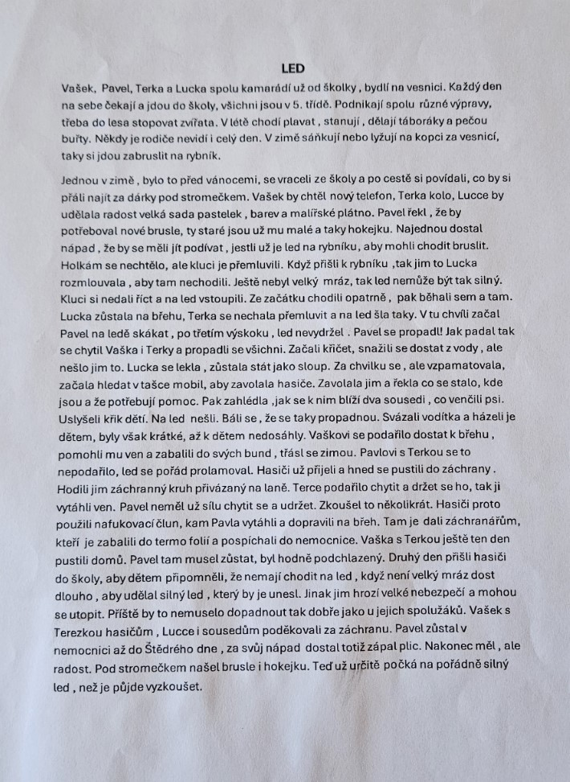
okresní kolo
Literární práce kategorie L3
3. místo petr uhlík
SDH Týnec u horažďovic

Slide 18
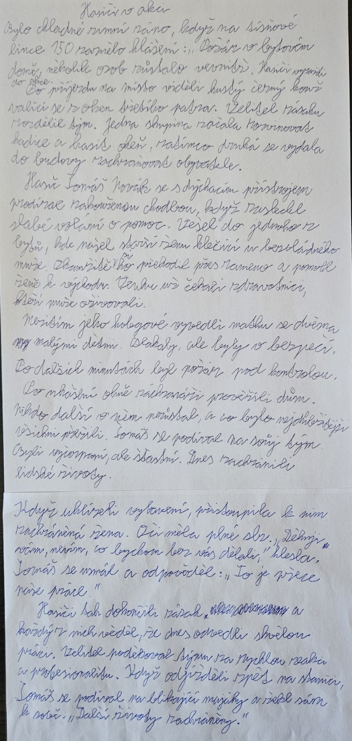
okresní kolo
Literární práce kategorie L4
1. místo jiří frýzek
SDH Týnec u horažďovic

Slide 19
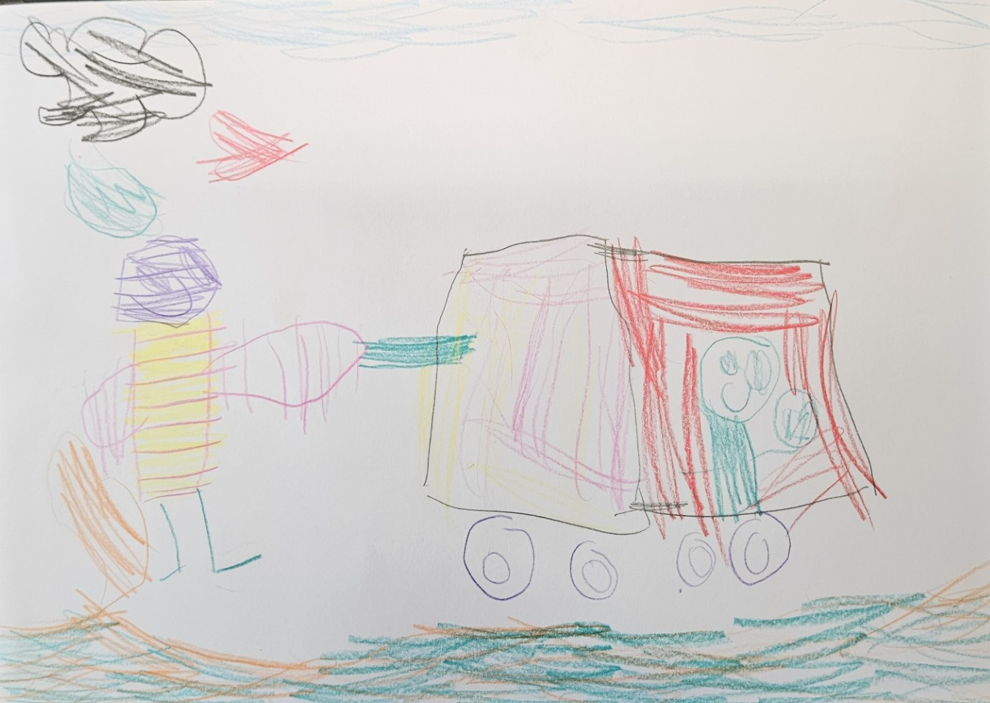
okresní kolo výtvarné práce kategorie m1
1. místo isabela chalupská
ZŠ a MŠ Hlavňovice

Slide 20
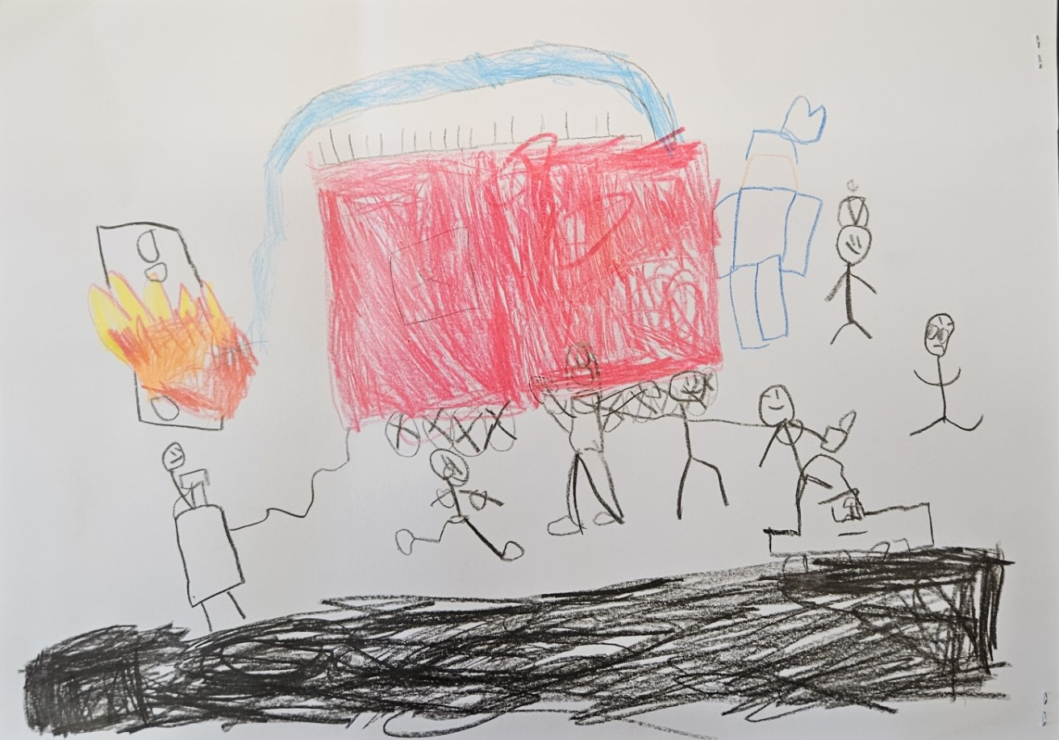
okresní kolo výtvarné práce kategorie M1
2. místo jiří horn
Mš na paloučku, horažďovice

Slide 21
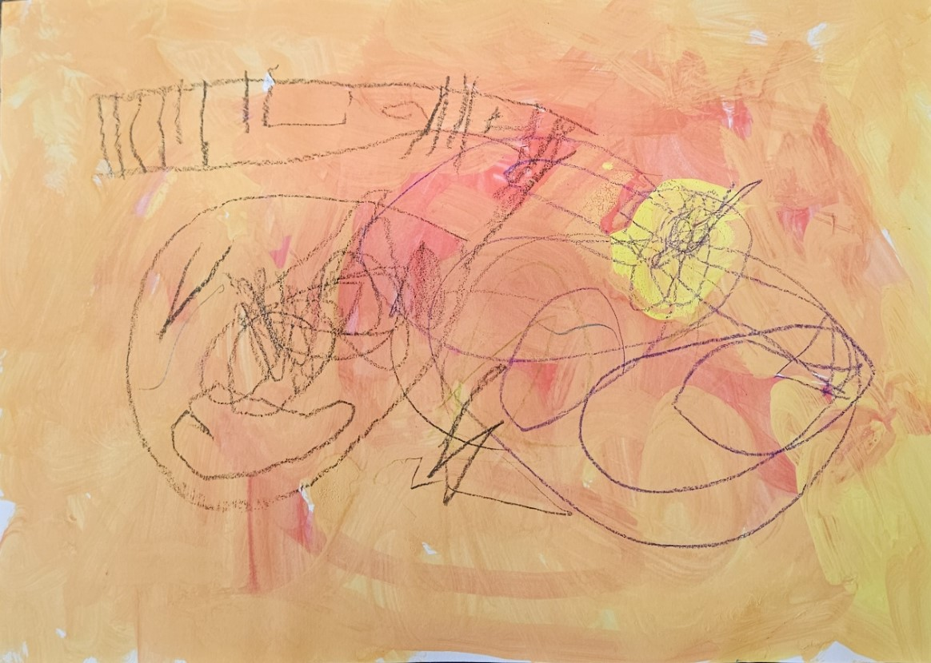
okresní kolo výtvarné práce kategorie M1
3. místo
Václav matějka
ZŠ a mŠ Hlavňovice

Slide 22
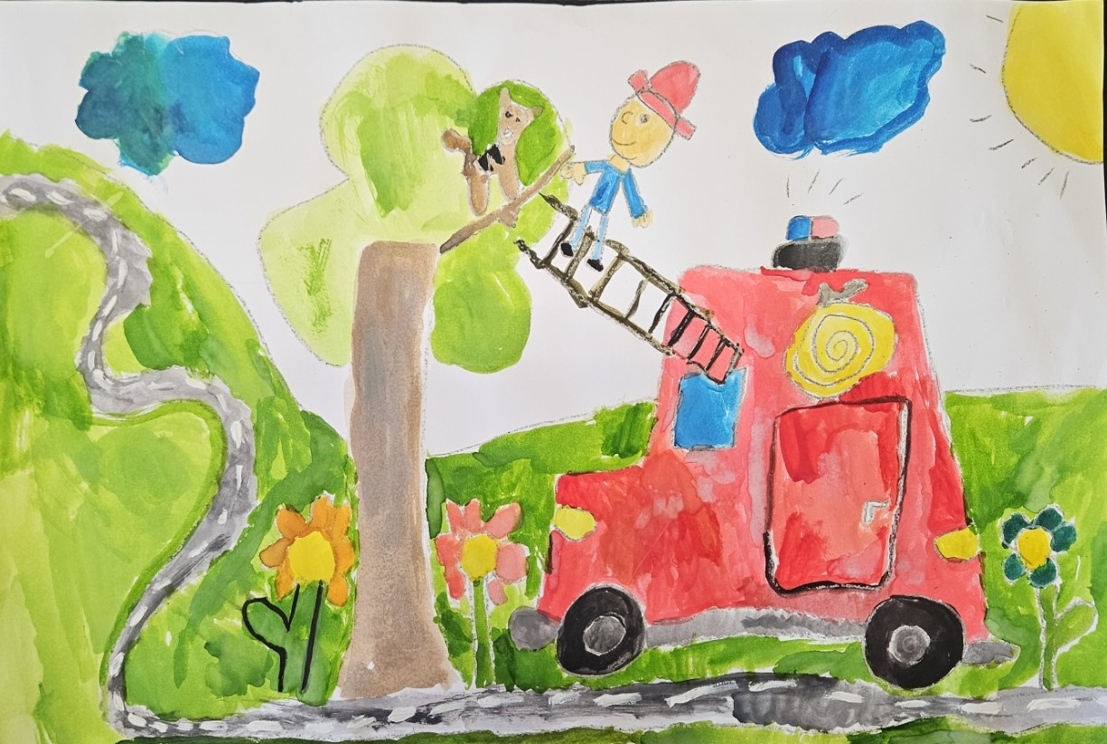
okresní kolo výtvarné práce kategorie M2
1. místo
Berenika zemanová
SDH Štěpánovice

Slide 23
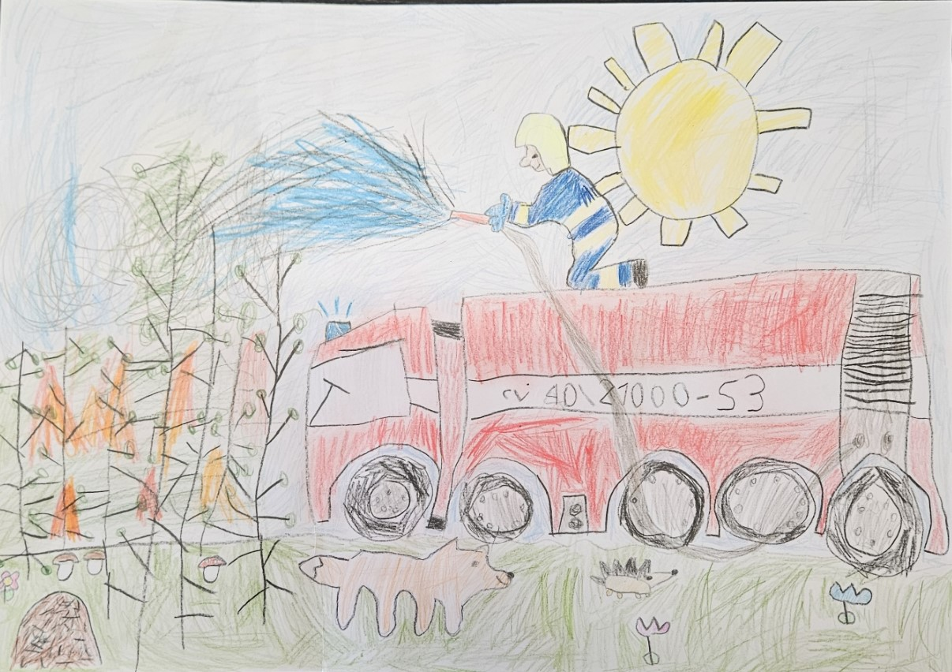
okresní kolo výtvarné práce kategorie M2
2. místo rozálie tikvartová
SDH malá víska

Slide 24
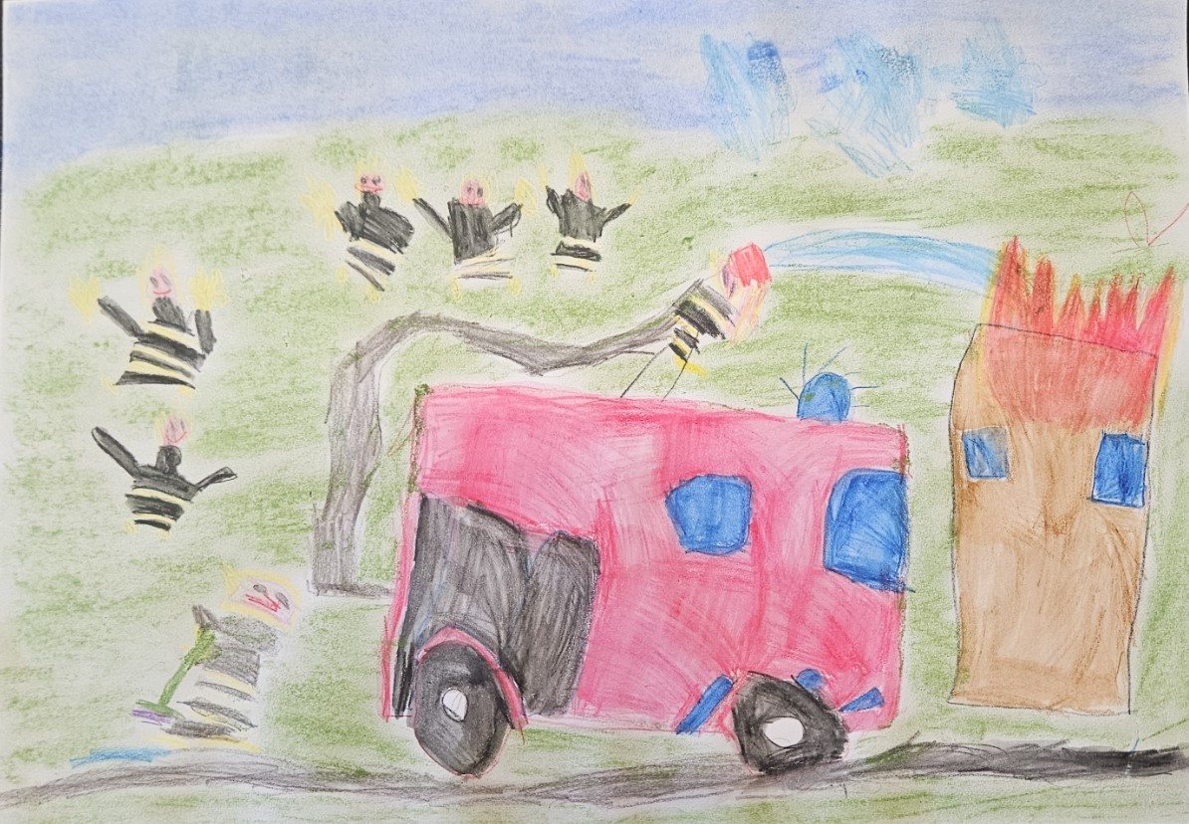
okresní kolo výtvarné práce kategorie M2
3. místo emily miškovičová zš a mš nýrsko

Slide 25
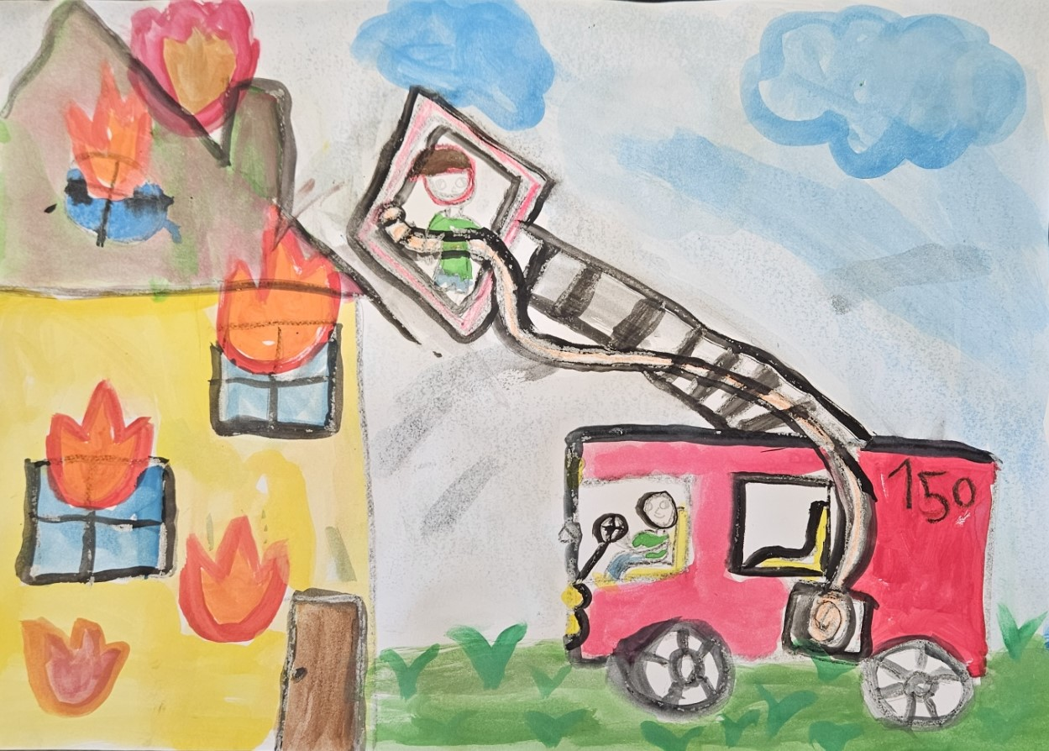
okresní kolo výtvarné práce kategorie ZŠ1
1. místo sofie škoulová zš a mš hlavňovice

Slide 26
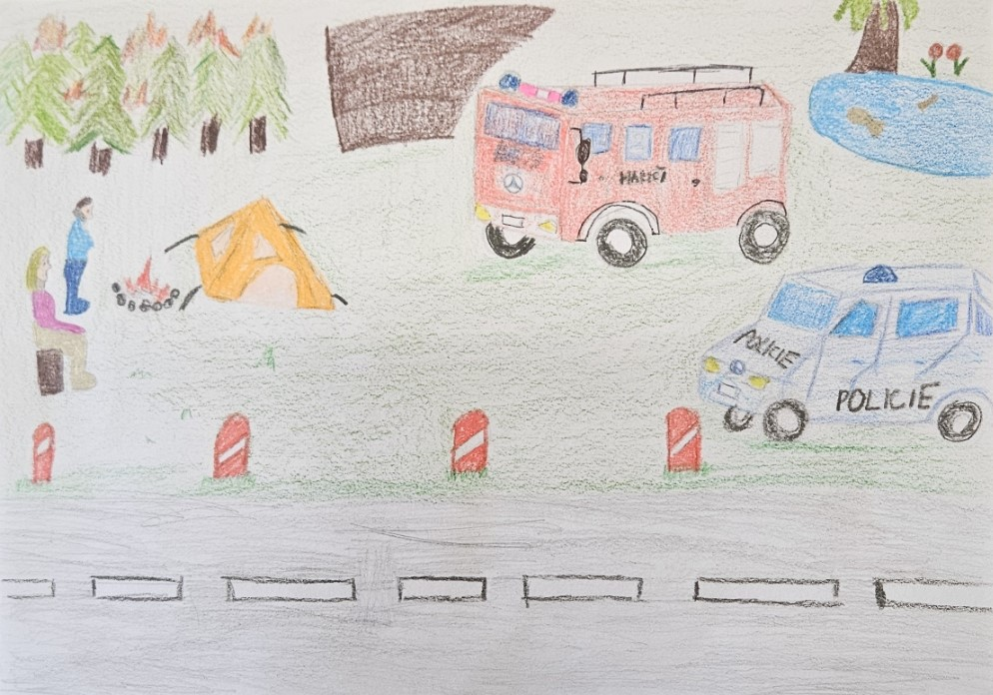
okresní kolo výtvarné práce kategorie ZŠ1
2. místo julie emma heřmanová sdh týnec u horažďovic

Slide 27
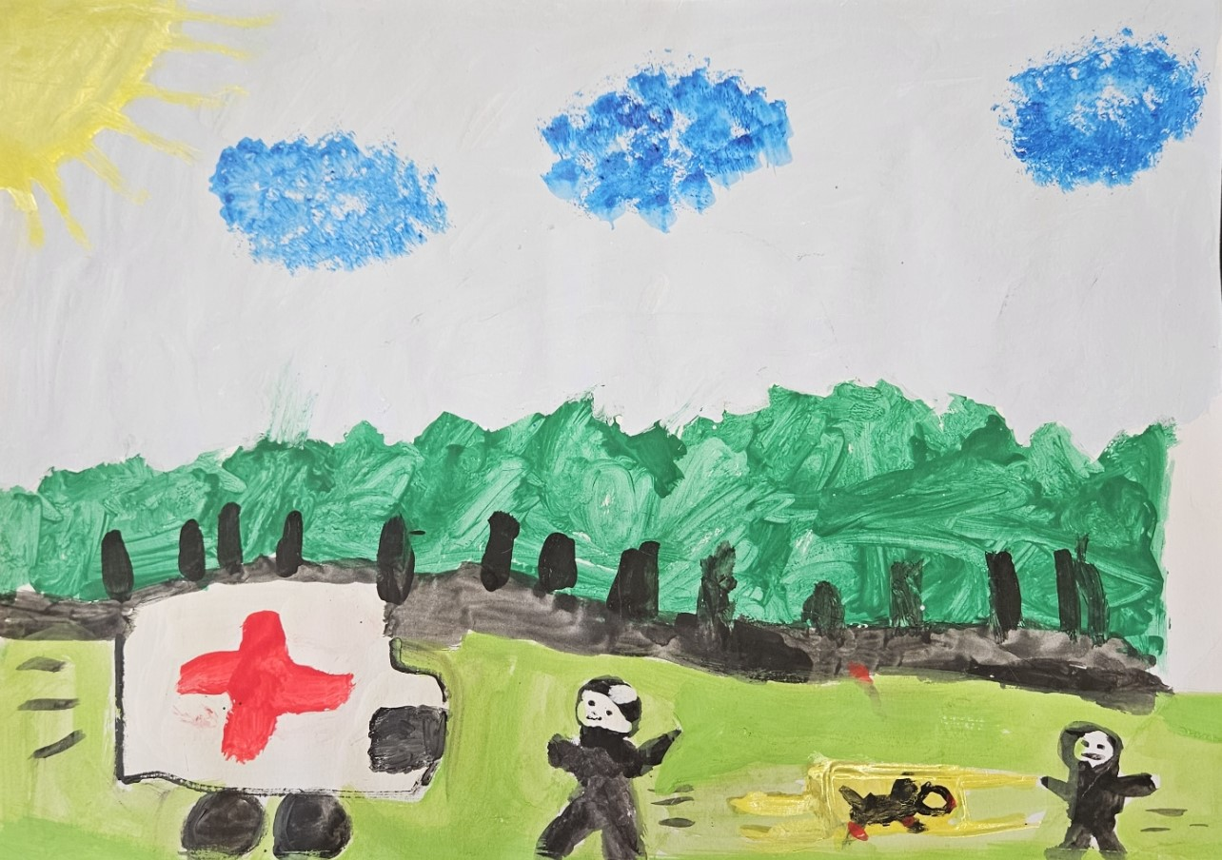
okresní kolo výtvarné práce kategorie ZŠ1
3. místo elen zahradníková
SDH volšovy

Slide 28
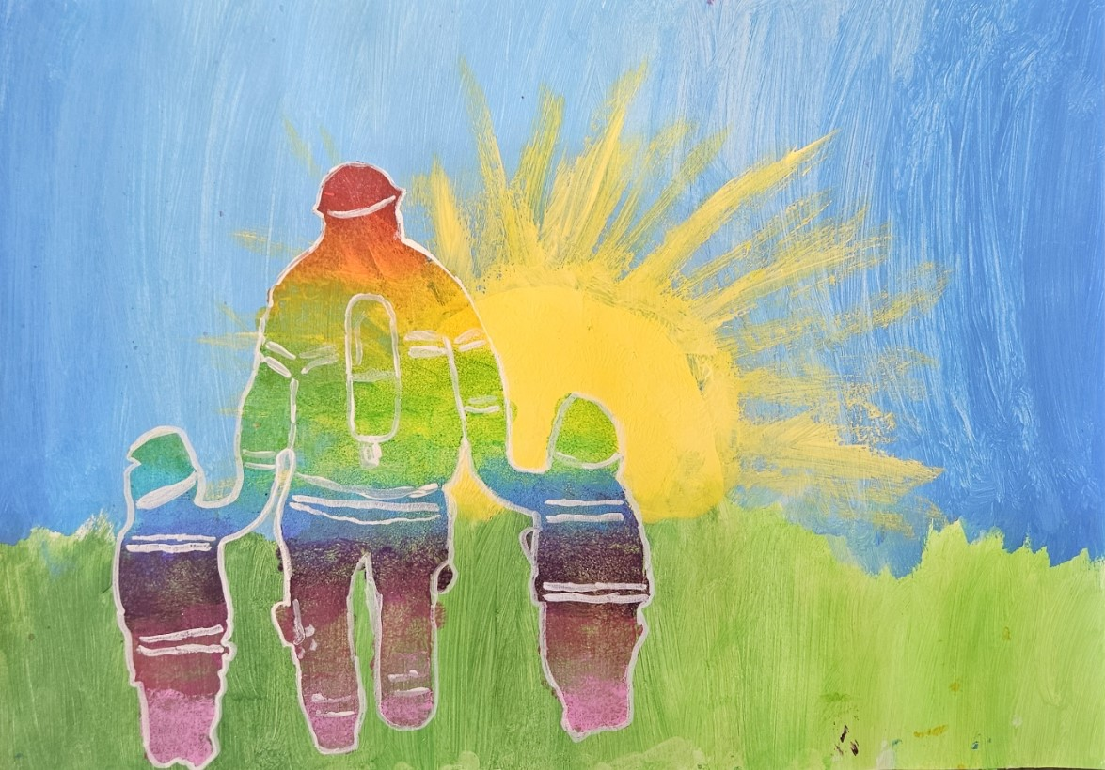
okresní kolo výtvarné práce kategorie ZŠ2
1. místo adéla mrňáková
SDH klenová

Slide 29
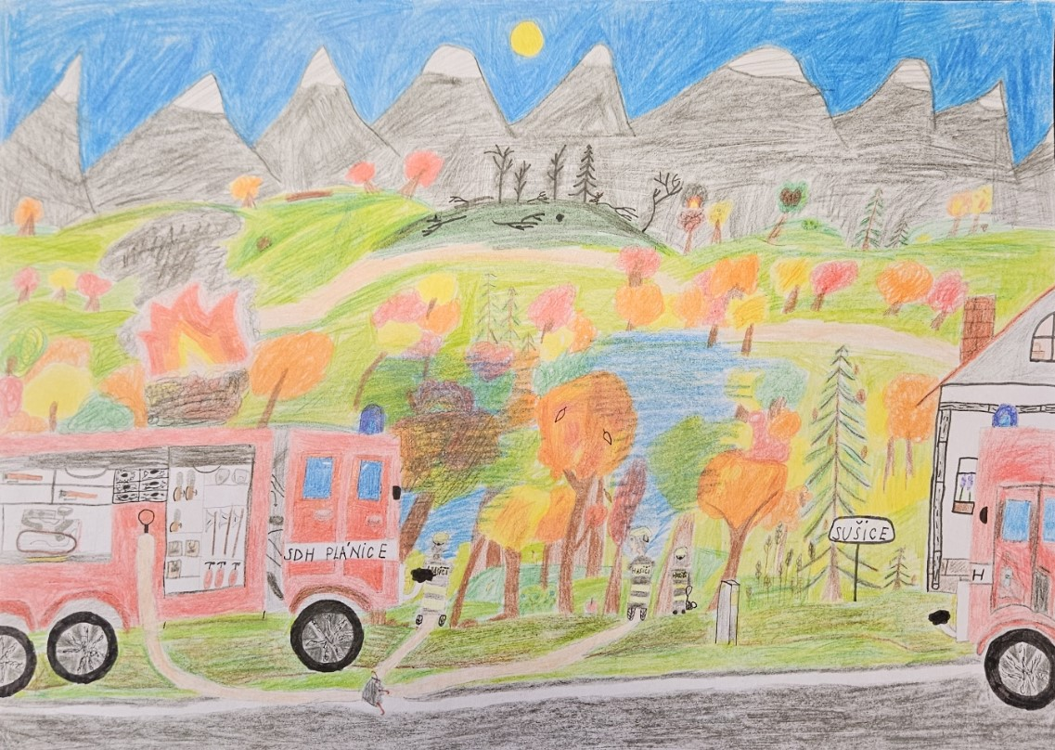
okresní kolo výtvarné práce kategorie ZŠ2
2. místo bára bešťáková sdh plánice

Slide 30
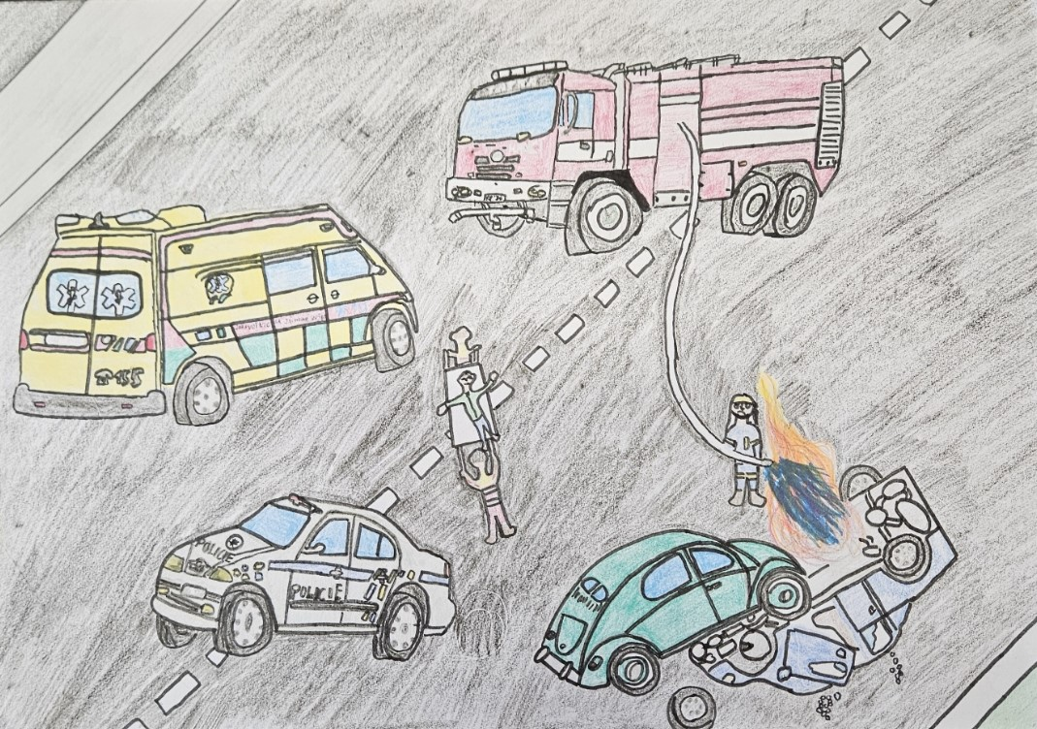
okresní kolo výtvarné práce kategorie ZŠ2
3. místo pavel hošťálek sdh plánice

Slide 31
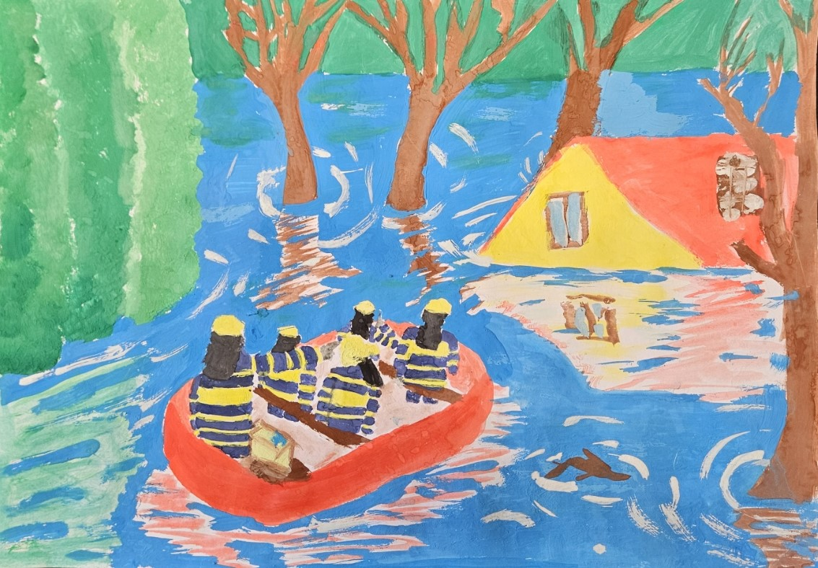
okresní kolo výtvarné práce kategorie ZŠ3
1. místo doubravka pavlásková
Zš a mš strážov

Slide 32
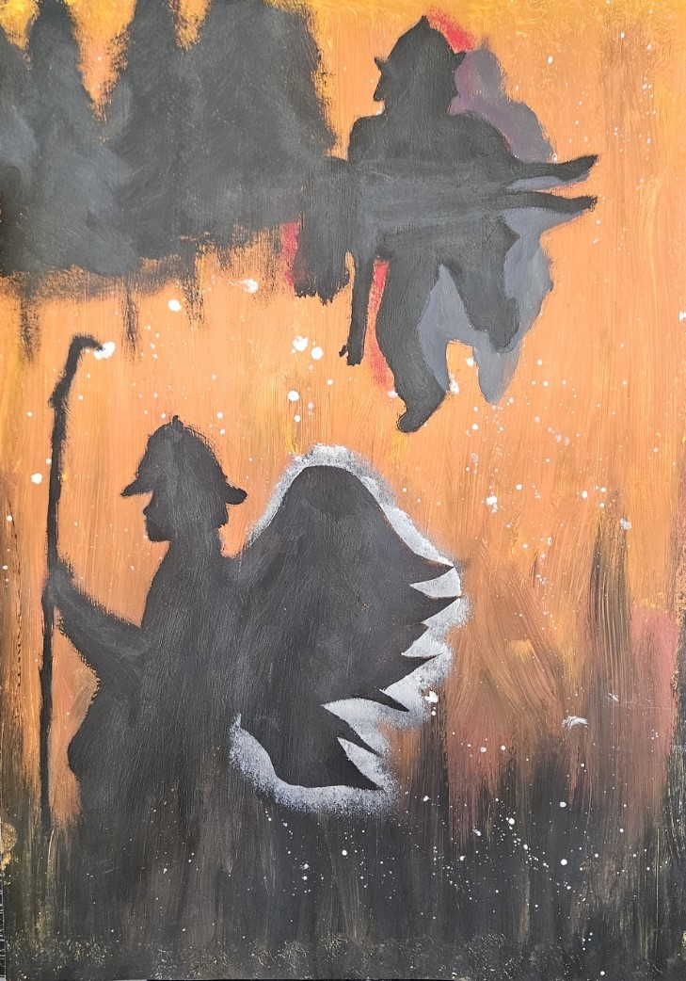
okresní kolo výtvarné práce kategorie ZŠ3
2. místo izabela jandová
ZŠ a MŠ strážov

Slide 33
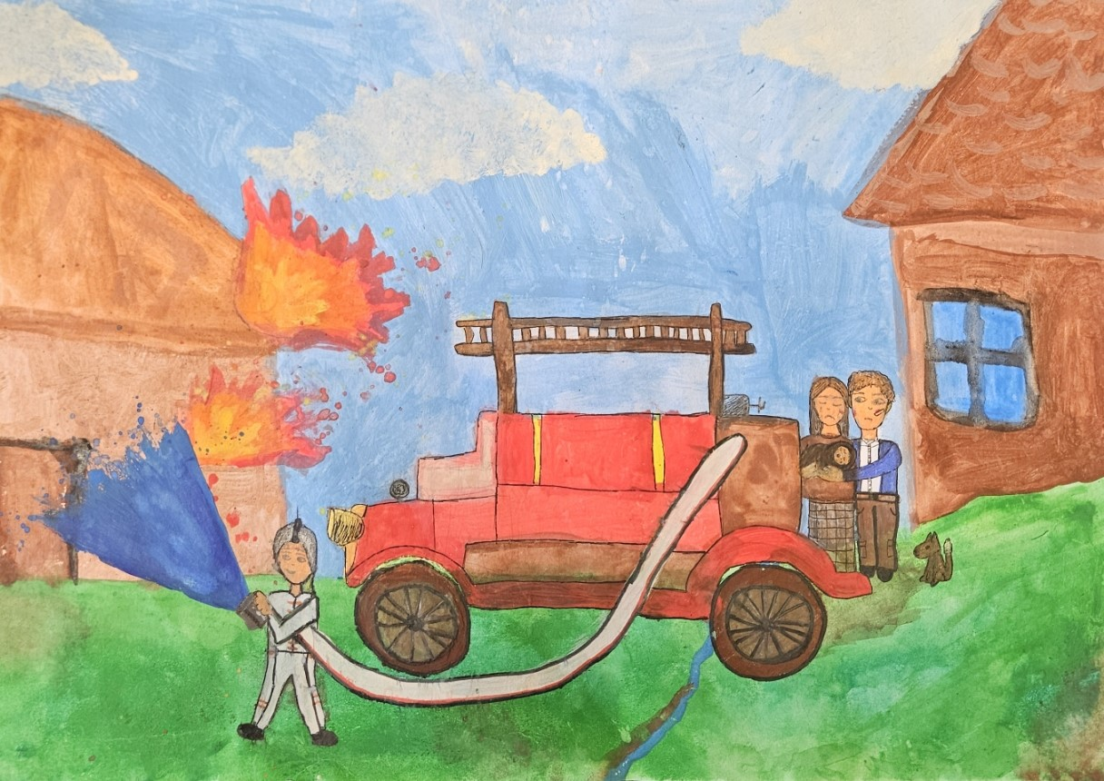
okresní kolo výtvarné práce kategorie ZŠ3
3. místo dora ducháčková
ZŠ a MŠ strážov

Slide 34
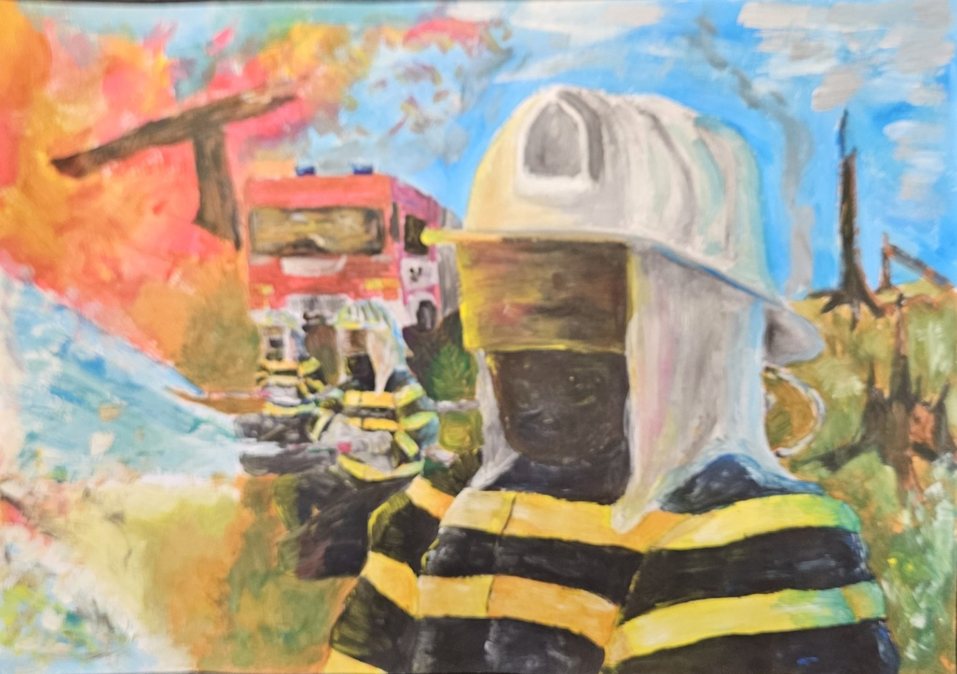
okresní kolo výtvarné práce kategorie ZŠ4
1. místo
Miroslava dvořáková zš a mš strážov

Slide 35
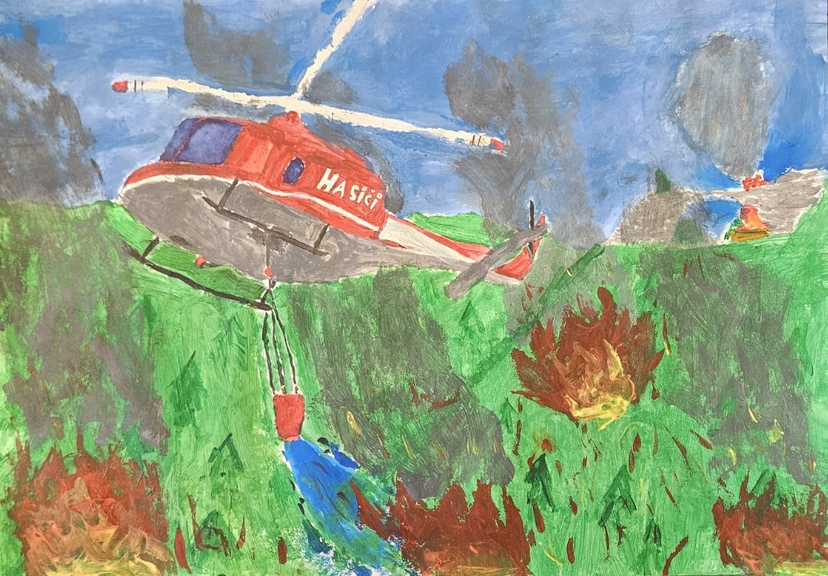
okresní kolo výtvarné práce kategorie ZŠ4
2. místo terezie pavlásková zš a mš strážov

Slide 36
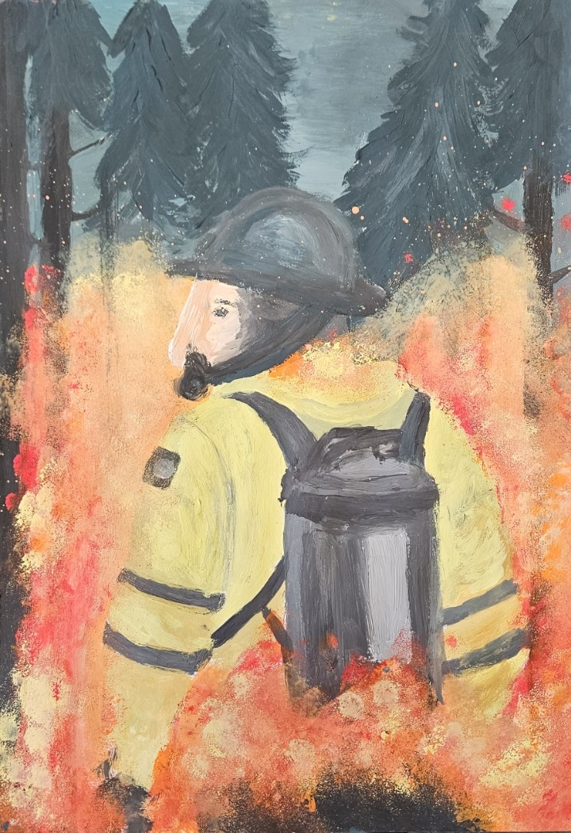
okresní kolo výtvarné práce kategorie ZŠ4
3. místo lucie smáhová sdh bystřice nad úhlavou

Slide 37
Okresní kolo digitální technologie kategorie dt1
1. místo erika bratasjuk
SDH Štěpánovice

Slide 38
okresní kolo digitální technologie kategorie dt2
1. místo kolektiv sdh klatovy
Bára Gruberová, Markéta Michlová,
Jan Pavel Toman, Nikola Tomanová,
Jakub Diviš

Slide 39
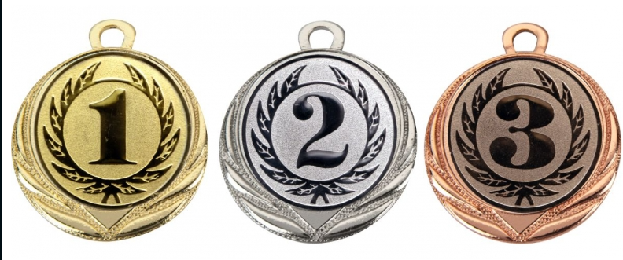
Gratulujeme všem oceněným a děkujeme za účast v soutěži.

